Slide 1
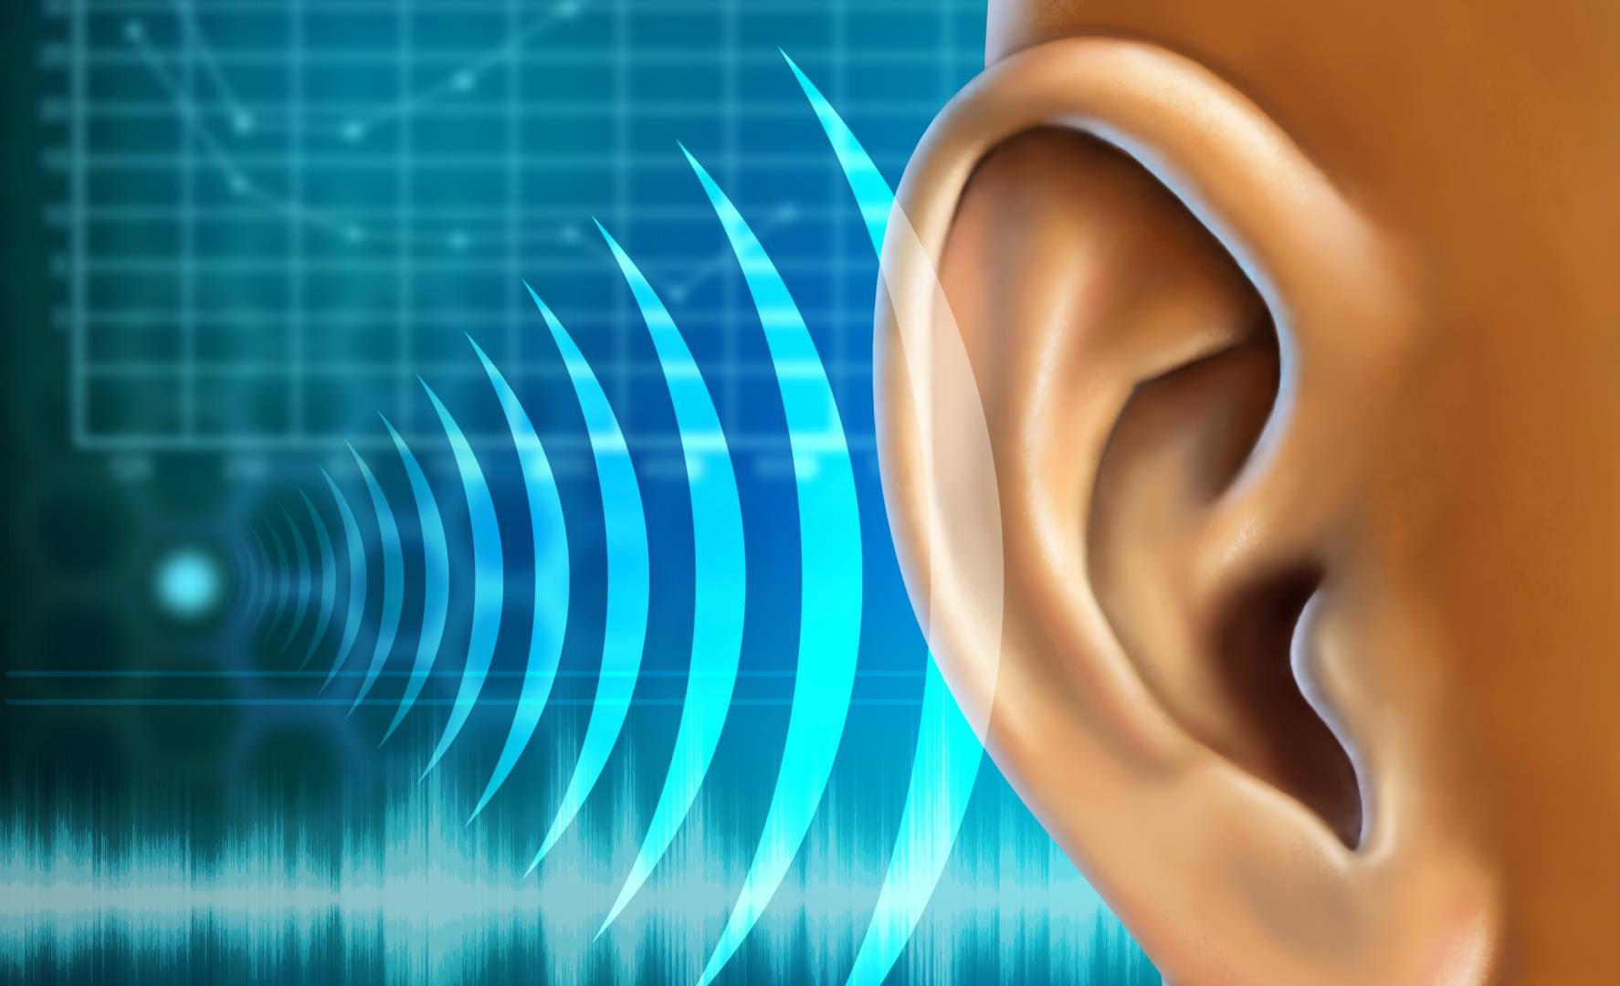
Fuaim

Slide 2
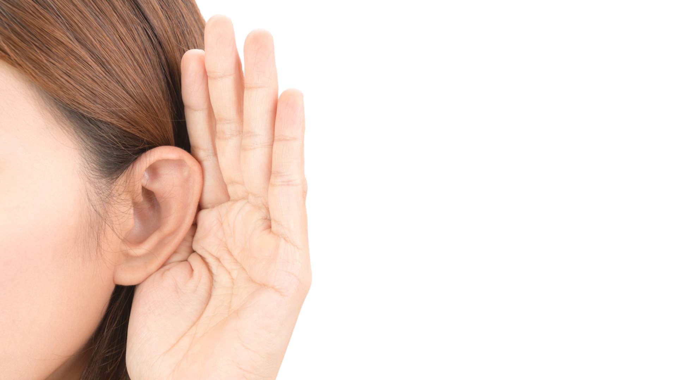
Conas a dhéantar fuaim?

Slide 3
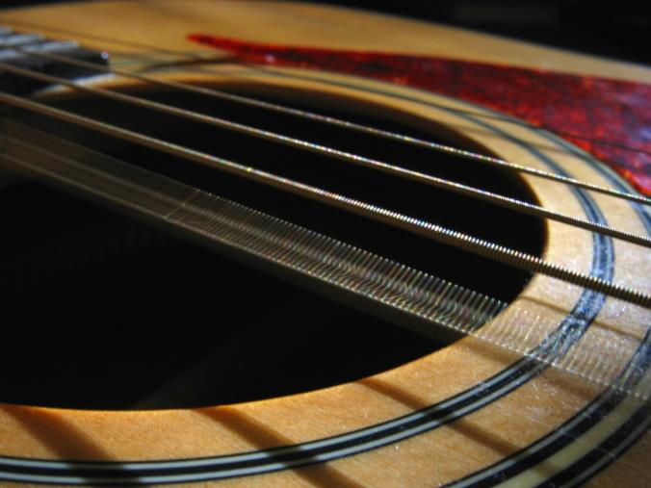
Fuaim ar bith a chloisimid, tagann sí ó rud atá ar crith.
Nuair a sheinntear an giotár, mar shampla, critheann na sreanga agus cloisimid fuaim uathu.

Slide 4
Conas a chloisimid fuaim ó ghiotár?
Nuair a bhuailtear na sreanga critheann siad.
Critheann an t-aer thart ar an ngiotár.
Gluaiseann na creathanna tríd an aer ina dtonnta, fad lenár gcluasa. Fuaimthonnta a thugtar ar na tonnta sin.

Slide 5
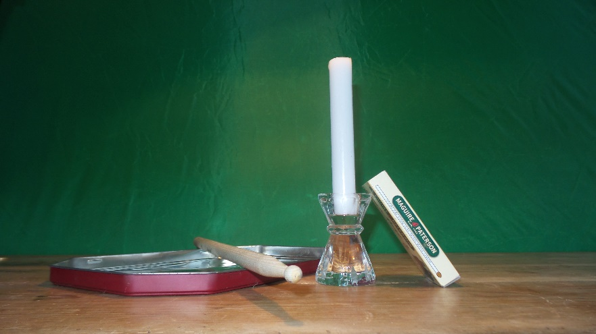
Turgnamh:
Gluaiseacht fuaimthonnta tríd an aer a léiriú
Fearas
Coinneal agus cipíní
Bata
Clár stáin

Slide 6
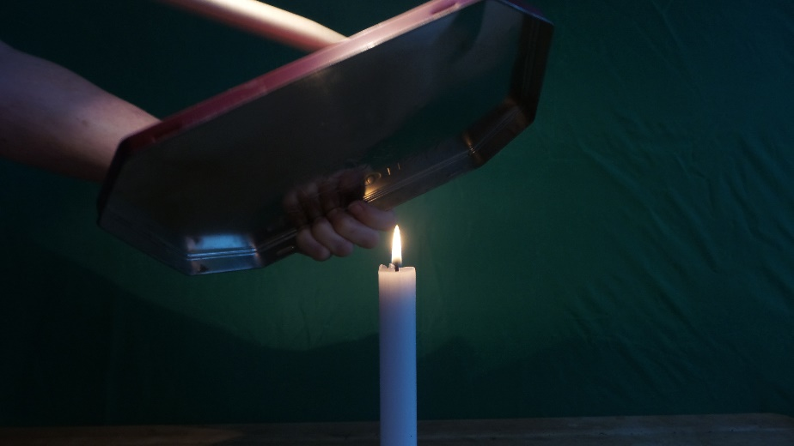
Modh
Lasfaidh an múinteoir an choinneal duit.
Cuir an clár stáin go díreach os cionn na coinnle. Ansin buail an clár leis an mbata.
Céard a tharla?

Slide 7
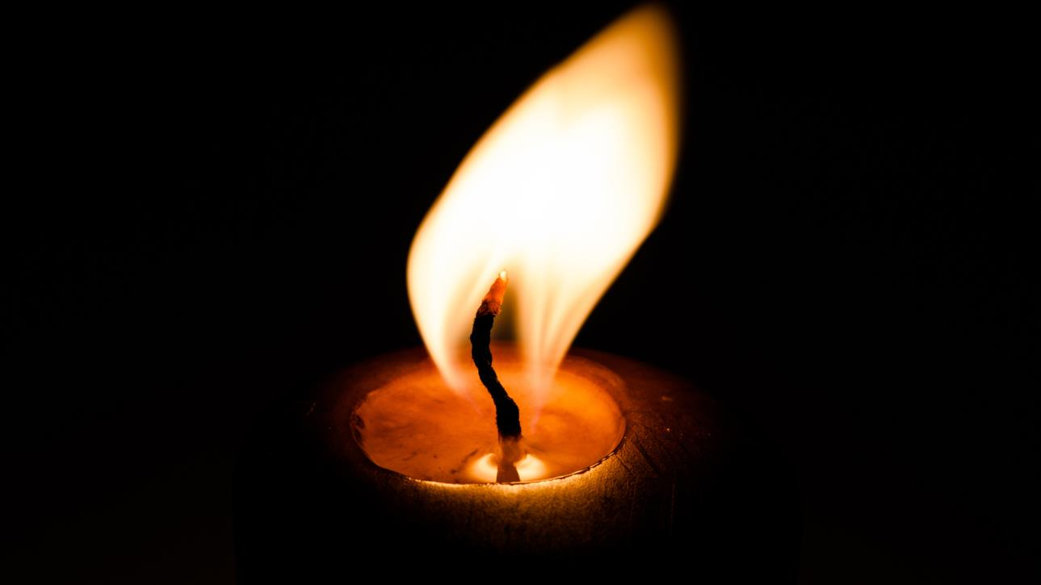
Bhog an lasair!
Cén fáth, an dóigh leat?
Chrith an clár stáin nuair a bhuail tú leis an mbata é.
Chuir sé sin an t-aer thart ar an gclár stáin ag crith chomh maith.
Ghluais na creathanna, nó na fuaimthonnta, tríd an aer fad leis an gcoinneal agus bhog siad an lasair!

Slide 8
Tá fuaimeanna arda agus fuaimeanna ísle ann. Is é is tuinairde ann ná cé chomh hard nó chomh híseal is atá fuaim éigin.
Cliceáil na cnaipí thíos chun fuaimeanna ar tuinairdí éagsúla a chloisteáil.
Cé acu an nóta is airde, meas tú?
Cé acu an nóta is ísle?

Slide 9
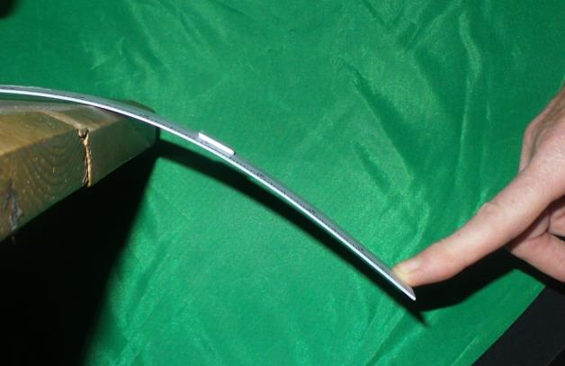
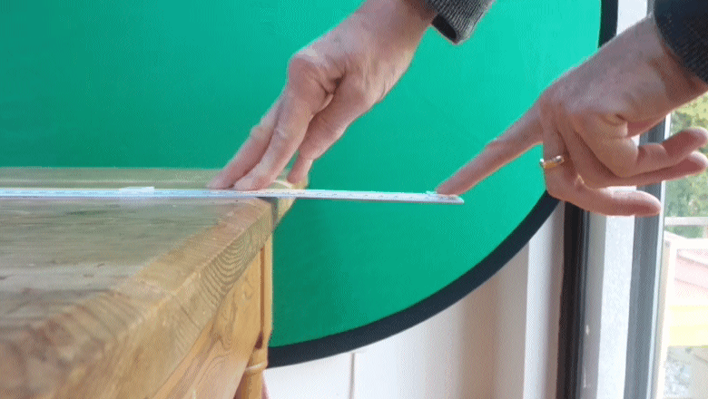
Turgnamh: Tuinairde 1
Fearas
Rialóir miotail
Bord
Modh
Cuir an rialóir ar an mbord, sa dóigh is go bhfuil 20 cm de ag gobadh amach thar imeall an bhoird. Coinnigh lámh amháin ar an gcuid sin den rialóir atá ar an mbord.
Brúigh ar bharr an rialóra leis an lámh eile chun go lúbann sé. Ansin scaoil leis. Éist leis an bhfuaim a dhéanann an rialóir.
Sleamhnaigh an rialóir ansin sa chaoi is nach bhfuil ach 16 cm de ag gobadh amach thar imeall an bhoird. Buail barr an rialóra arís agus éist le tuinairde na fuaime.
An raibh an creathadh níos tapúla nó níos moille?
An raibh an nóta níos airde nó níos ísle ná an chéad uair?

Slide 10
Lean ort ag sleamhnú an rialóra isteach, píosa ar phíosa, chun go mbeidh níos lú den rialóir ag gobadh amach. Tabhair smeach don rialóir gach uair a bhogann tú é agus éist go cúramach le tuinairde na fuaime.
Is féidir an turgnamh seo a fheiceáil ach cliceáil ar an nasc seo: https://www.youtube.com/watch?v=dDshiu5um9g
An gcritheann sé níos níos tapúla nó níos moille?
Cad a tharlaíonn do thuinairde na fuaime de réir mar a bhogann tú an rialóir isteach?

Slide 11
Luasanna éagsúla creatha is cúis le tuinairdí éagsúla fuaime. Dá thapa an crith is ea is airde an nóta a chloisfidh tú. Dá mhoille an crith is ea is ísle an nóta a chloisfidh tú.

Slide 12
I gcás an rialóra, mar sin:
Nuair a bhí píosa níos faide den rialóir ag gobadh amach thar imeall an bhoird, bhí sé ag crith níos moille agus mar gheall air sin, bhí an nóta níos ísle.
Nuair a bhí píosa níos giorra den rialóir ag gobadh amach thar imeall an bhoird, bhí sé ag crith níos tapa agus mar gheall air sin,
bhí an nóta níos airde.

Slide 13
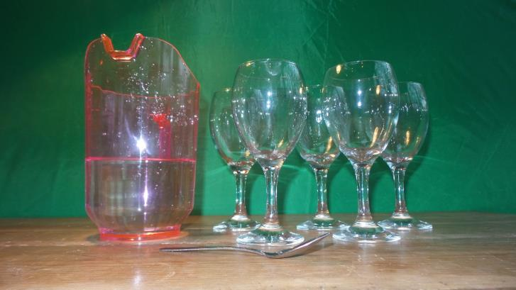
Turgnamh: Tuinairde 2
Fearas
5 ghloine atá ar cóimhéid
Spúnóg mhiotail
Crúiscín uisce
Ar dtús
Cuir uimhir ar gach gloine, ó 1 go 5.
Buail go héadrom ar thaobh gach gloine leis an spúnóg. Cad a thugann tú faoi deara faoi thuinairde na fuaime a dhéantar i ngach cás?
Is ionann tuinairde na fuaime a dhéantar i ngach cás, nach mór.

Slide 14
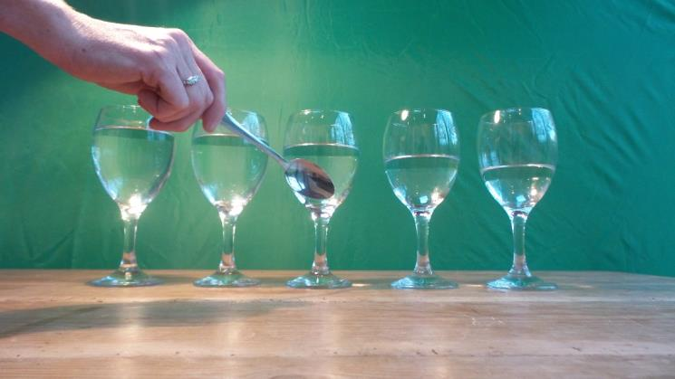
Modh
Anois cuir méid éagsúil uisce i ngach gloine. Tosaigh le braon beag uisce i ngloine 1, níos mó i ngloine 2 agus mar sin de. Bíodh gloine 5 nach mór lán agat.
Buail go héadrom ar thaobh gach gloine leis an spúnóg. Éist go cúramach le tuinairde na fuaime.
Is féidir an turgnamh seo a fheiceáil ach cliceáil ar an nasc seo: http://www.hometrainingtools.com/a/sound-wave-vibration-science
Cad a tharlaíonn do thuinairde na fuaime de réir mar a éiríonn leibhéal an uisce?

Slide 15
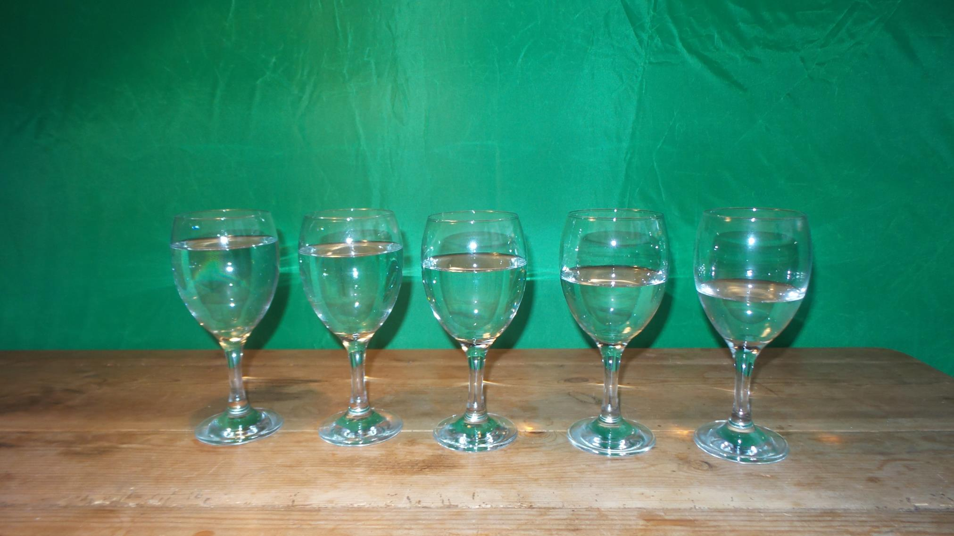
Dá mhéad uisce atá sa ghloine is ea is ísle an nóta a dhéantar. Dá laghad uisce atá sa ghloine is ea is airde an nóta a dhéantar.
Cén fáth, an dóigh leat?

Slide 16
Nuair a bhuaileann tú an ghloine leis an spúnóg, critheann sí. Nuair a chuirtear uisce sna gloiní, áfach, éiríonn na creathanna níos moille agus mar sin bíonn an nóta níos ísle. Tarlaíonn sin mar go mbogann an fhuaim níos moille tríd an uisce ná mar a bhogann sí tríd an aer.

Slide 17
Fíor nó Bréagach?
Ráiteas | Fíor | Bréagach
Déantar fuaim nuair a bhíonn rud éigin ar crith.
Is é is tuinairde ann ná cé chomh hard nó chomh híseal is atá fuaim éigin.
Gluaiseann creathanna ina bhfuaimthonnta, fad lenár gcluasa.
Luasanna éagsúla creatha is cúis le tuinairdí éagsúla fuaime.
Dá thapa an crith is ea is ísle an nóta a dhéantar.
Dá thapa an crith is ea is airde an nóta a dhéantar.

Slide 18
Tuilleadh eolais le fáil ar na suíomhanna seo:
http://www.askaboutireland.ie/learning-zone/primary-students/5th-+-6th-class/science/sound/making-different-sounds/
http://www.cogg.ie/wp-content/uploads/eureka-4-25.pdf
Tuilleadh eolais don mhúinteoir le fáil ar an suíomh seo:
http://www.primaryscience.ie/media/pdfs/irish/col/fuaimeanna_aisteacha.pdf

Slide 19
Íomhánna:
Conor Fagan
Shutterstock
Rinneadh gach iarracht teacht ar úinéir an chóipchirt i gcás na n‑íomhánna atá ar na sleamhnáin seo.
Má rinneadh faillí ar aon bhealach ó thaobh cóipchirt de ba cheart d’úinéir an chóipchirt teagmháil
a dhéanamh leis na foilsitheoirí. Beidh na foilsitheoirí lántoilteanach socruithe cuí a dhéanamh leis.
© Foras na Gaeilge, 2017
An Gúm, Foras na Gaeilge, 7 Cearnóg Mhuirfean, Baile Átha Cliath 2

